Slide 1
HP IDEA
Конференция № 2 Презентация
«Галерея ИННОВАЦИЙ»
Наша работа над инновацией в фазе 1
0 – Школа Verdant (г. Дубай)

Slide 2




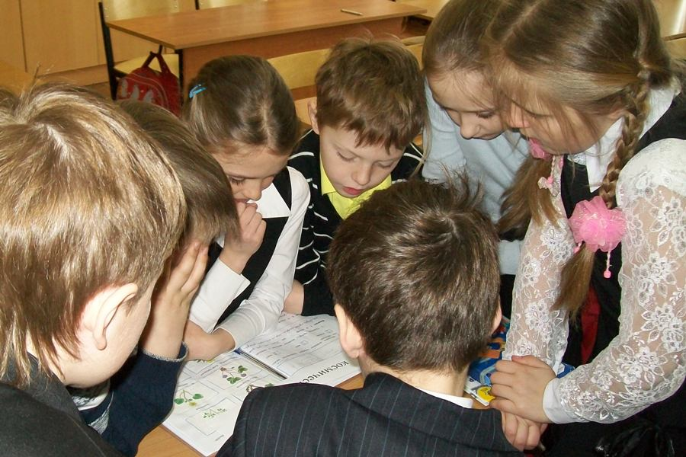

В ходе групповой работы стеснительные студенты «подавляются» более смелыми.
В целом, поведение учащихся при выполнении заданий в группах лучше, чем при работе целым классом.
Мотивация учащихся повысилась при выполнении групповых заданий.
Поведение учащихся
Работа в малых группах
Мотивация
Развитие критического мышления
Развитие навыков совместной работы учащихся
Развитие навыков совместной работы учащихся
Выводы, к которым мы пришли в ходе работы над идеей
Фокус инновации, на котором мы остановились
Наши изначальные идеи
Интервью с учеником:
Как часто вы выполняете задания в группах на уроках?
Что ты чувствуешь, когда у тебя появляется возможность работать над заданием вместе с друзьями?
Какие трудности у тебя бывают во время работы в группе?
Мы бы хотели, чтобы учащиеся эффективно и с удовольствием работали в группах, а также научились видеть преимущества групповой работы.
Что могло бы сделать учебный процесс более увлекательным?
Фотографии, которые мы сделали
в ходе работы над инновацией
Что мы хотим увидеть в своей школе / колледже?
(в результате внедрения нашей инновации)
Вопросы для интервью, которое мы провели
Фотографии, которые мы сделали

Slide 3

Notes:
TEMPLATE 2

Slide 4

Notes:
TEMPLATE 2

Slide 5









Notes:
Frames

